Slide 1

Мы анализируем. Вы экономите.
пронова.рф
Добролюбов Алексей Руководитель отдела обработки данных
alex.dobrolubov@tde-group.com
Апрель 2017

Slide 2





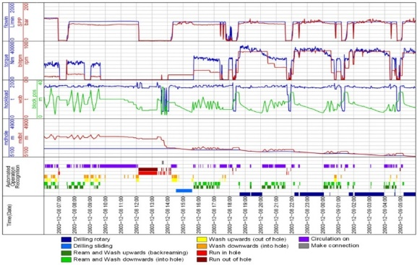
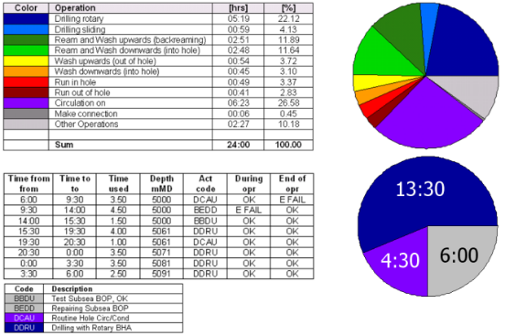
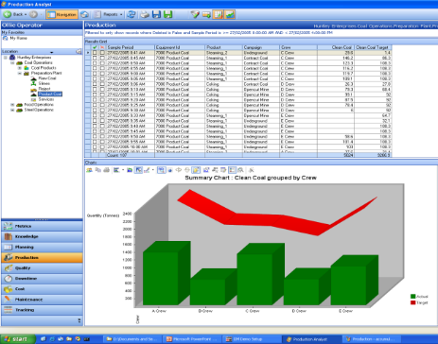
НАШИ ОСНОВНЫЕ ЗАДАЧИ:
Оптимизировать сроки строительства скважин и сохранить денежные средства Заказчика
Повысить эффективность и безопасность буровых работ
Выявить «скрытое НПВ»
Сделать процесс строительства скважины максимально прозрачным

Slide 3
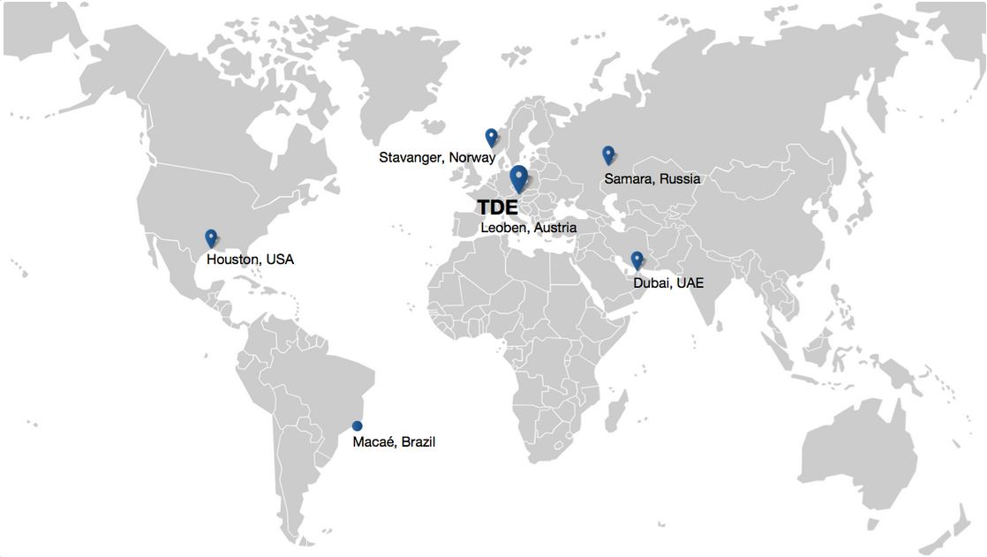



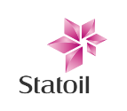































Общий Обзор компании ООО «ТДИ Энерджи Cервисес»
Общий обзор
Карта расположения филиалов Компании
Компания ООО «ТДИ Энерджи Сервисес» входит в международную группу компаний TDE Group, которая является одним из крупнейших поставщиков нефтесервисных услуг и иновационных технологий для нефтегазовой промышленности. Главная задача компании заключается в обеспечении комплексного управления и контроля операций на буровой, а также в анализе данных, полученных с датчиков ГТИ, для измерения и последующего анализа эффективности процессов бурения.
Клиенты Компании
Достигнутые результаты:
Компания ТДИ осуществляет свою деятельность уже более 15 лет и на сегодняшний день систему проНова используют практически все крупнейшие международные нефтегазодобыающие компании и буровые сервисные компании по всему миру, такие как: Statoil, Shell, BP, OMV, ENI, Total, Chevron, Petrobras, Saudi Aramco, Seadrill, Transocean и многие другие. Проанализировано более 10 000 скважин по всему миру!
В России компания ООО «ТДИ Энерджи Сервисес» работает с 2013 года и уже применяется в таких компаниях как Славнефть Красноярскнефтегаз, Domanik Oil, Магаданморнефтегаз, Лисянскморнефтегаз. Проводится большое количество пилотных испытаний системы для крупнейших Российских нефтегазодобыающих и буровых сервисных компаний и ведутся переговоры по ее внедрению в таких компаниях как РН-Уватнефтегаз, РН-Пурнефтегаз, РН-Юганскнефтегаз.

Slide 4

История использования проНова
Информация представлена в статье SPE – Повышение эффективности морского бурения путем автоматизации процесса распознавания операций – использование данных истории процесса и лучших практик (IADC/SPE-178775-MS, 2016, стр.1):
«Помимо прочих примеров, представленных в данной статье, выделяется время между снятием и приложением нагрузки на долото для всего парка буровых установок (23 установки), которое сократилось на 19 % с 2012 по 2014 год путем исключения излишней проработки (продолжительность которой не была рассчитана ранее). В статье также представлена фактическая сумма экономии с учетом нескольких ключевых показателей эффективности за приблизительно 350 дней морского бурения, которая в денежном выражении составила более чем 250 миллионов долларов США.»

Slide 5

История использования проНова
Информация представлена в статье SPE (SPE-178897-MS, 2016, p.8-9) – За последние 2,5 года, буровая команда компании Статойл (Statoil US Onshore Eagle Ford) успешно пробурила более 100 скважин. Используя современные технологии и методы повышения эффективности описанные ранее, удалось добиться сокращения сроков бурения скважин до 52 % и общих денежных затрат до 45 %.

Slide 6

История использования проНова
Распознавание буровых операций в режиме реального времени позволяет выявить и сократить скрытое непроизводительное время (World Oil, 2008, стр.47):
Автоматизированная система распознавание буровых операций в режиме реального времени - ARAD, оказалась весьма полезной не только для документирования кривых обучения, но и для выявления источников появления скрытого НПВ и предоставления данной оперативной информации персоналу на буровой. Анализы операций с применением ARAD играют важную роль в улучшении производительности бурения, и позволяют выявить скрытое НПВ, которое составляет порядка 30 % от общего времени и затраченных денежных средств на бурение скважины.

Slide 7
Опыт работы ТДИ и системы проНова в России
 | Компания | Дата анализа | Месторождение | Буровой подрядчик
1 | ООО «СЛАВНЕФТЬ-КРАСНОЯРСКНЕФТЕГАЗ» | март 2016 - настоящее время | Куюмбинское | ИГС, БНГРЭ
2 | Доманик Ойл (СП Роснефть и Статойл) | январь 2017 - настоящее время | Неприковское | KCA Deutag
3 | ООО «Лисянскморнефтегаз» ООО «Магаданнефтегаз» | июнь – сентябрь 2016 | Охотское море | COSL
4 | ООО «РН-Уватнефтегаз» | август - сентябрь 2015 | Протозановское, Усть-Тегусское | Интегра-Бурение, НПРС-1
5 | ООО «РН-Пурнефтегаз» | декабрь 2015 – декабрь 2016 | Харампурское, Северо-Тарасовское, … | РН-Бурение, Белоруснефть-Сибирь, БКЕ, ССК
6 | ПАО «Варьеганнефтегаз» | ноябрь 2016 – декабрь 2016 |  | НВБН, ВНБК
7 | ОАО «Томскнефть» ВНК | март 2017 – настоящее время |  | СНПХ, РН-Бурение
8 | ОАО «Тюменнефтегаз» | март-апрель 2016 | Русское | Интегра Бурение
9 | АО «РОСПАН ИНТЕРНЕШНЛ» | март-апрель 2016 | Восточно – Уренгойское, Ново – Уренгойское | KCA Deutag, Уренгой Бурение, ССК
10 | ООО «РН-Юганскнефтегаз» | июль - август 2015, март 2017 | Приразломное , Омбинское… | ССК, РН-Бурение
11 | ООО «Лукойл-Коми» | август 2014 - январь 2015 | Южно-Лыжское, Харьягинское, Восточно-Сарутаюское | KCA Deutag, ОБК, Nabors
12 | ТПП «РИТЭК-Самара Нафта» | май 2014 - январь 2015 | Смородинское, Западно-Пиненковское, Мамуринское, | БКЕ, Интер-Ойл, ПНГ
13 | ООО «ЛУКОЙЛ-Западная Сибирь» | январь- март 2015 | Имилорское | БКЕ
14 | ПАО «Татнефть» | сентябрь 2014 – январь 2015 | Ештебенькинское, Моисеевский участок недр, Ново-Елховское, Бавлинское | Татбурнефть, Таргин-Бурение
15 | ОАО «Печоранефть» | январь-июль 2014 | Колвинское, Северо-Харьягинское | ЭРИЭЛЛ, Ухтанефтегазгеология
16 | ЗАО «Санеко» | март-май 2014 | Южно-Солнечное | ОБН
17 | ЗАО «Сибирская Сервисная Компания» | август-сентябрь 2014 | Восточно-Таркосалинское, Олимпийский лицензионный участок, Приразломное
18 | Repsol | январь - апрель 2013 | Gabi-1, Gabi-3
19 | ПАО «Газпром нефть» | август-сентябрь 2014 | Крайнее, Восточно-Пякутинское, Ярайнерское, Вынгапуровское | СБК, ЭРИЭЛЛ, Газпром Бурение, СГК Бурение
20 | ООО «Газпром Бурение» | декабрь 2012 - январь 2013 | Бованенковское | Газпром Бурение
21 | ООО «Газпром Добыча Надым» | июль-август 2015 | Юбилейное, Восточно-Медвежий ЛУ | Газпром Бурение
22 | ЗАО «Инвестгеосервис» | ноябрь - декабрь 2015 | Южно – Тамбейское | Инвестгеосервис

Slide 8
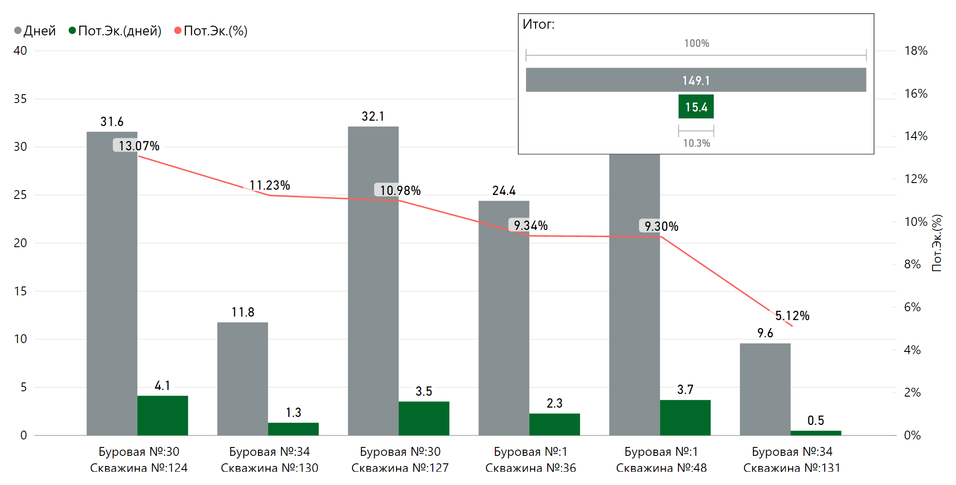
В каждой скважине есть потенциал для экономии...

Slide 9
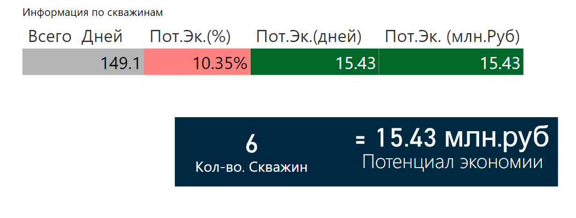
Мы анализируем. Вы экономите.
Пример:
Экономия 100 скважин ≈ 250 млн. руб
Экономия 1000 скважин ≈ 2.5 млрд. руб

Slide 10
Понятие «скрытого НПВ»
Неоптимальная работа бригад и неэффективное
использование
оборудования
Производительное
время
Скрытое НПВ по РФ в среднем составляет 10-15%

Slide 11
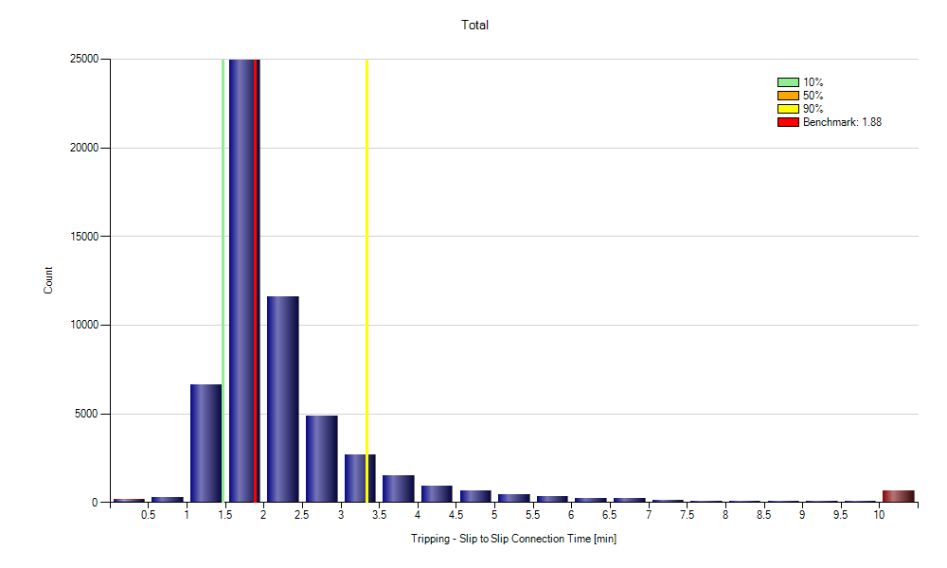
Пример КПЭ (KPI) – время в клиньях при СПО
Скрытое НПВ
Кол-во операций
Цель (норма): 1.8 min
Время в клиньях при СПО (мин)
Для каждого ключевого показателя эффективности, в системе проНова, устанавливается своя адекватная цель (норма), в зависимости от которой, рассчитывается ”скрытое” НПВ по каждой операции.

Slide 12
Ключевые Показатели Эффективности (КПЭ), которые применяются для расчета скрытого НПВ в РФ
Спускоподъемные операции:
СПО – время бурильных труб в клиньях
СПО – время движения труб (обсаженный ствол)
Операции при бурении:
Бурение – время нагрузка-клинья
Бурение – время в клиньях
Бурение – время клинья-нагрузка
3. Операции по спуску обсадной колонны (ОК):
Обсадная колонна – время в клиньях для каждой трубы
Обсадная колонна – время движения труб (обсаженный ствол)

Slide 13
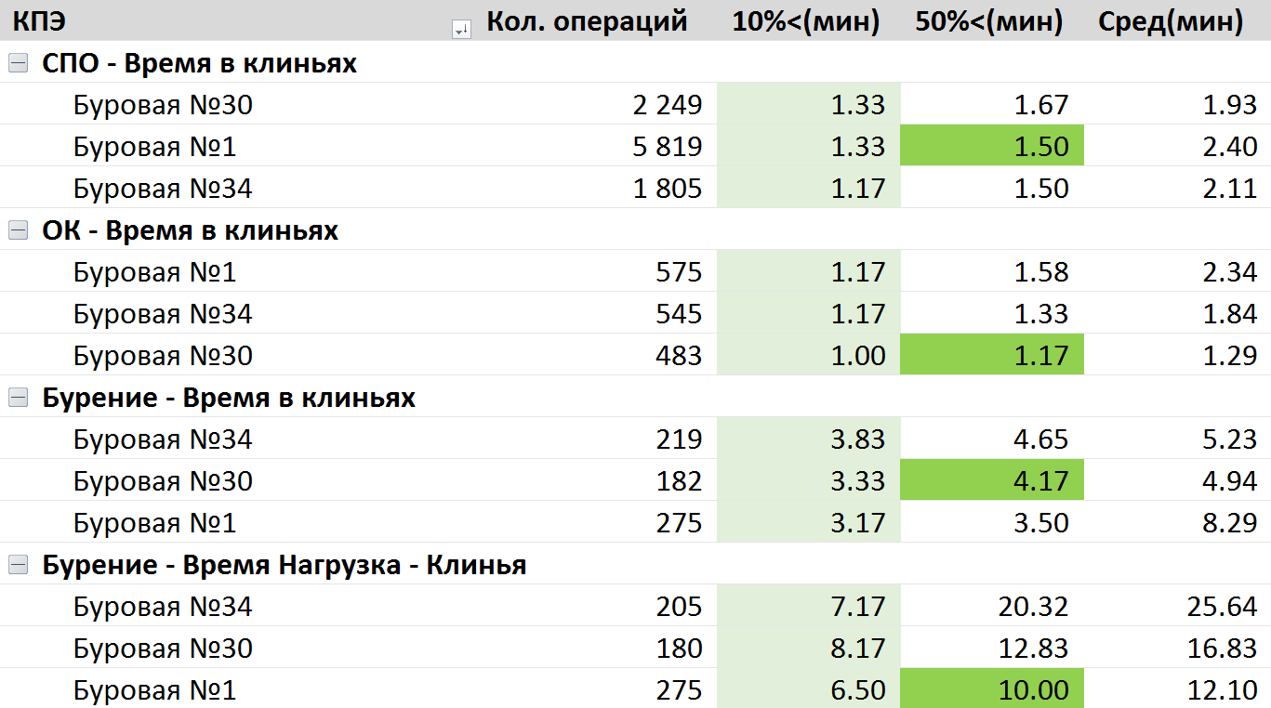
Выбор целей (норм)

Slide 14
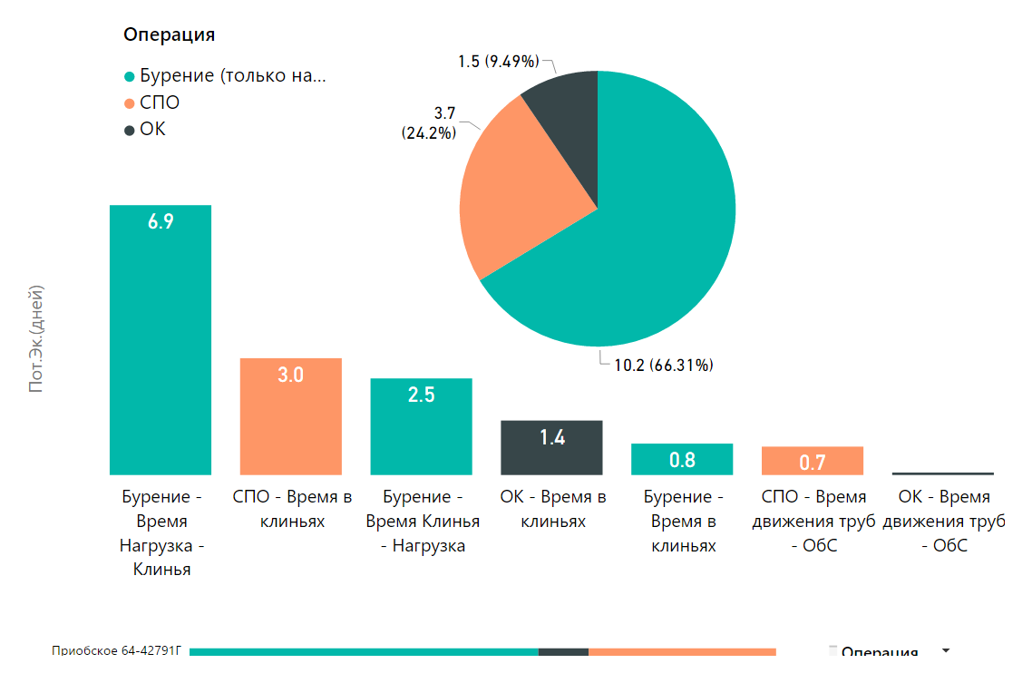
Потенцал по КПЭ (Ключевые Показатели Эффективности)
7 КПЭ проНова
Спускоподъёмные операции
Спуск обсадных колонн
Наращивание при бурении

Slide 15
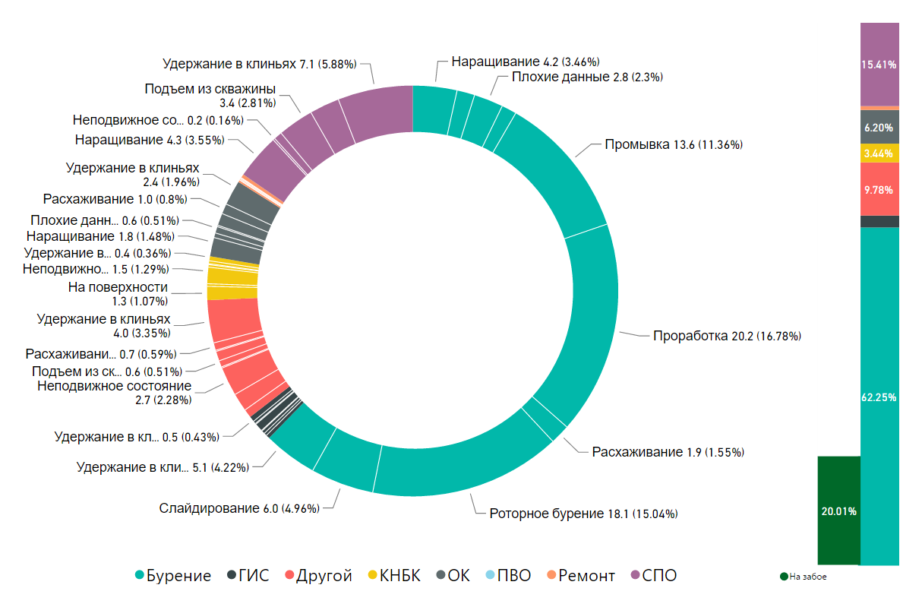
Результаты распределения времени по основным типам операций

Slide 16
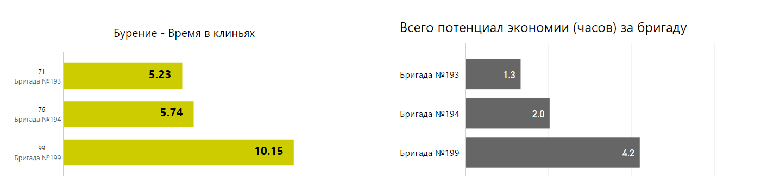
Сравнение буровых бригад
Бригада №193 Бригада №194
Бригада №199
Бригада №193 Бригада №194
Бригада №199
Notes:
Одним из преимуществ системы проНова является оперативное сравнение эффективности выполнения буровыми бригадами рутинных операций на основе Ключевых Показателей Эффективности. Внеся в систему расписание бригад можно отслеживать и сравнивать буровые бригады с помощью выбранных совместно с заказчиком КПЭ.

Slide 17
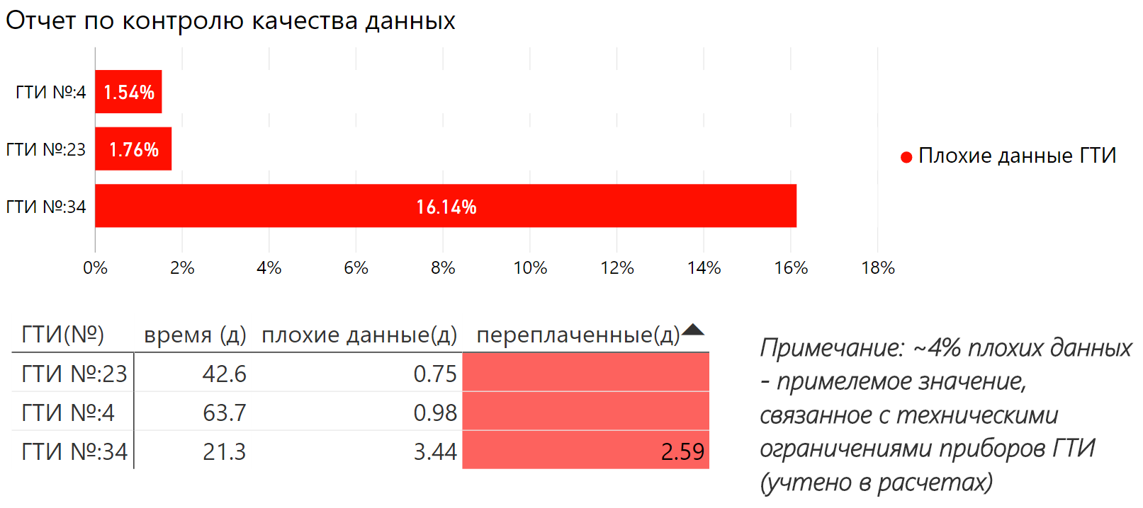

Анализ качества данных ГТИ

Slide 18
ВЫВОДЫ Система проНова помогает:
Оптимизировать сроки строительства скважин и сохранить денежные средства Заказчика
Повысить эффективность и безопасность буровых работ
Выявить скрытое НПВ
Сделать процесс строительства скважины максимально прозрачным
Благодарю за внимание
Вопросы - ответы

Slide 19
ЕВРОПА
TDE Thonhauser Data Engineering GmbH member of TDE Group Langgasse 9 8700-Leoben Austria Phone: +43 3842 48481 - 10
Для получения более детальной информации и обсуждения возможного сотрудничества свяжитесь с одним из наших офисов
РОССИЯ
ООО "ТДИ Энерджи Сервисес" Молодогвардейская 204, 5 этаж, 24 443001 Самара Россия Телефон: +7 846 267 36 11
БЛИЖНИЙ ВОСТОК, АФРИКА И АЗИЯ
TDE International Ltd. Unit 314 Building No. 4 Emaar Business Park P.O. Box 128358 Dubai UAE Phone: +971 4 4232002
СЕВЕРНАЯ И ЮЖНАЯ АМЕРИКА
TDE Petroleum Data Solutions Inc. 1600 Highway 6 Suite 300 Sugar Land TX 77478 U.S.A Phone: +1 281 755 - 7595
СЕВЕРНОЕ МОРЕ
TDE Norge AS Prof. Olav Hanssensvei 7A 4021 Stavanger Norge Phone: +47 90270985
Web: пронова.рф
Web: http://www.pronova-tde.com
Email: office@tde-group.com

